Slide 1
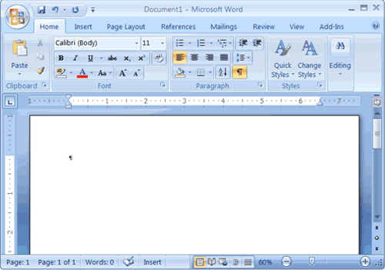
إعداد : هدى النشواتي
الدرس الأول :
تشغيل برنامج معالج النصوص

Slide 2
2
تشغيل برنامج
MS Word 2010
التعرف إلى برنامج
MS Word
1
إغلاق برنامج
MS Word 2010
4
التعرف إلى أجزاء
الشاشة الرئيسية
لبرنامج
MS Word 2010
3

Slide 3
1
التعرف إلى برنامج
MS Word

Slide 4
1
برنامج MS Word
- هو برنامج مختص في معالجة النصوص
- إذ يسمح بتحرير النصوص وإنشاء الجداول وإدراج الأشكال المختلفة .
- وحتى استيراد الصور وإدراجها في النص.
** ويعتبر Ms Word الأكثر استعمالاً في العالم
ويمتاز بسهولة الاستعمال وتنوع الخيارات.

Slide 5
2
تشغيل برنامج
MS Word 2010

Slide 6
2
تشغيل برنامج MS Word 2010
مجلد مايكروسوفت أوفيس
يمكن تشغيل برنامج معالج النصوص (Word 2010) بطرق عدة منها :
مجلد ميكروسوفت أوفيس
كافة البرامج
زر ابدأ
Microsoft Office
All Programs
Start
Microsoft Word 2010

Slide 7
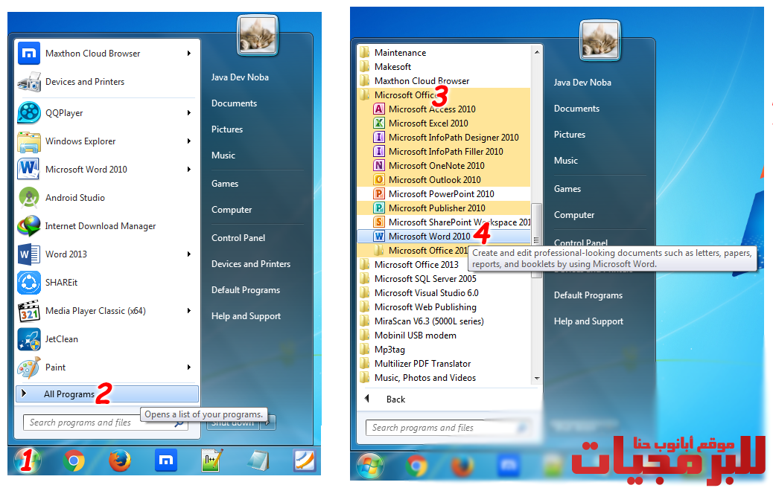
2
تشغيل برنامج MS Word 2010
مجلد مايكروسوفت أوفيس

Slide 8
3
التعرف إلى أجزاء الشاشة
الرئيسية لبرنامج
MS Word 2010

Slide 9
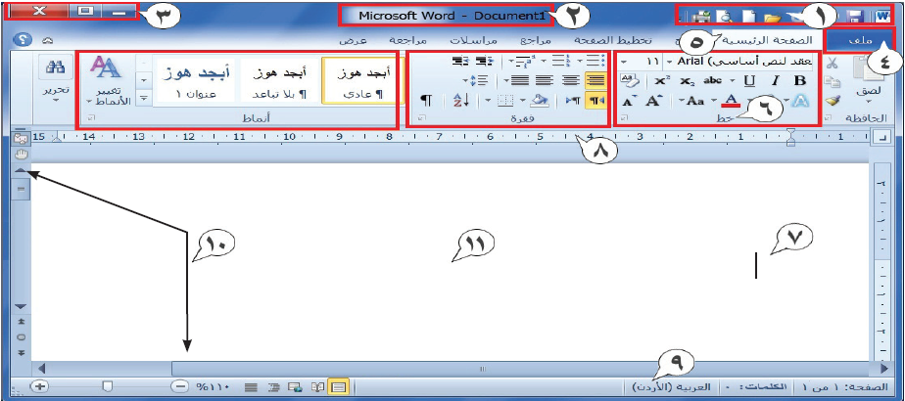
3
4- قائمة ملف
3- عناصر التحكم في النافذة أو الإطار
1- شريط الوصول السريع
2- شريط العنوان
11 – حيز العمل
5- التبويبات
9 – شريط المعلومات
8 - المسطرة
7- المؤشر
10 – أشرطة التمرير العمودية والأفقية
6- المجموعات
أجزاء الشاشة الرئيسية للبرنامج
مجلد مايكروسوفت أوفيس
3
2
1
5
4
6
8
10
11
7
9

Slide 10
3
شريط أدوات الوصول السريع:
1
2
شريط العنوان:
3
عناصر التحكم في النافذة أو الإطار:

Slide 11
3
4
قائمة ملف
التبويبات
5
6
المجموعات

Slide 12
3
المؤشر
7
8
المسطرة
شريط المعلومات
9

Slide 13
3
أشرطة التمرير العمودية والأفقية
10
11
حيز العمل

Slide 14
4
إنهاء العمل والخروج من برنامج
معالج النصوص

Slide 15
4
لإنهاء العمل والخروج من البرنامج
مجلد مايكروسوفت أوفيس

Slide 16
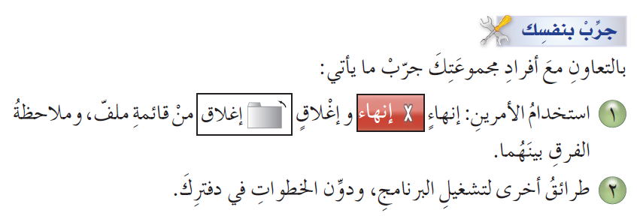
مجلد مايكروسوفت أوفيس

